Slide 1



Bases de Datos - SQL Server
Procesual Hito 4
Base de Datos 1 2023
Por Kenneth Omar Momani Zegarra

Slide 2
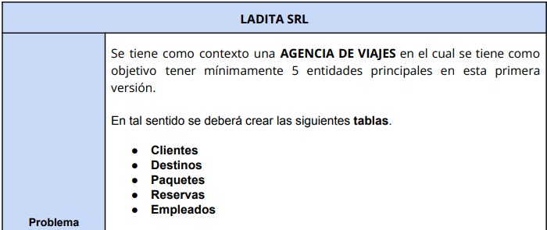
Una comunidad de estudiantes de la nación UNIFRANZ están desarrollando un sistema para una agencia de viaje de nombre: LADITA SRL. En una de las fases de desarrollo se estableció como objetivo la definición de la base de datos relacional. Por consiguiente se deberá plantear el diseño de la base de datos para la agencia de viajes.

Slide 3
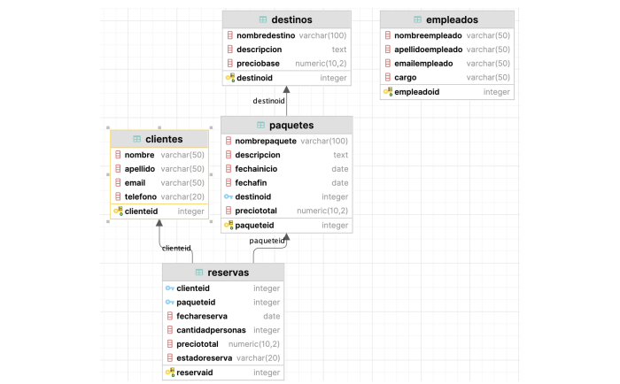
1. Diseño de base de datos (modelo lógico). 1.1. Dado el detalle explicado en la parte inicial de este documento debería generar una base de datos similar al siguiente

Slide 4
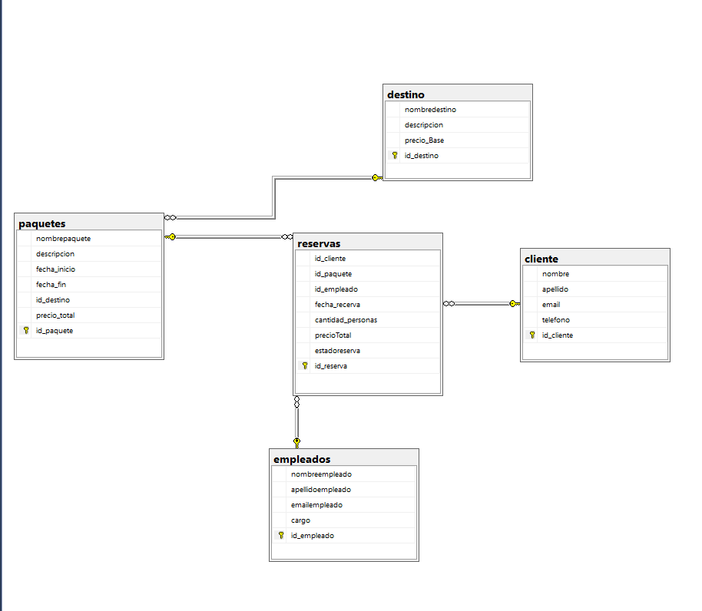
El mío quedo de la siguiente manera

Slide 5
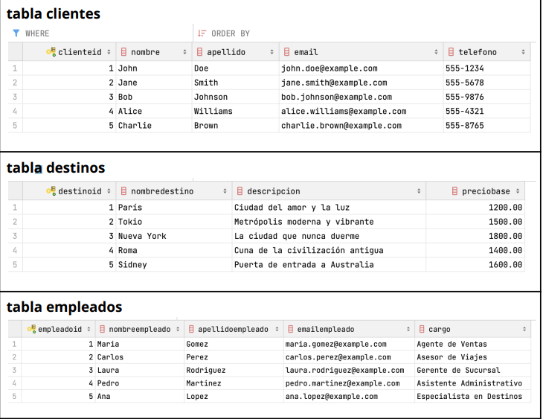
1.2. Los registros de cada tabla deberían quedar de la siguiente forma

Slide 6
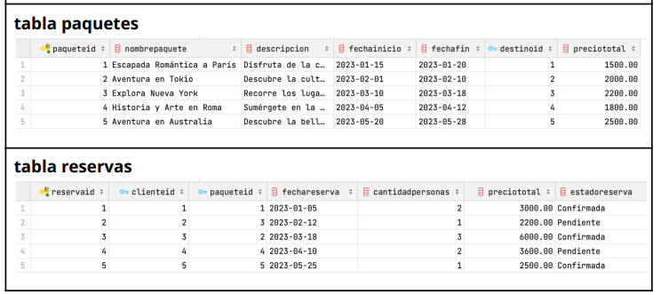
1.2. Los registros de cada tabla deberían quedar de la siguiente forma

Slide 7
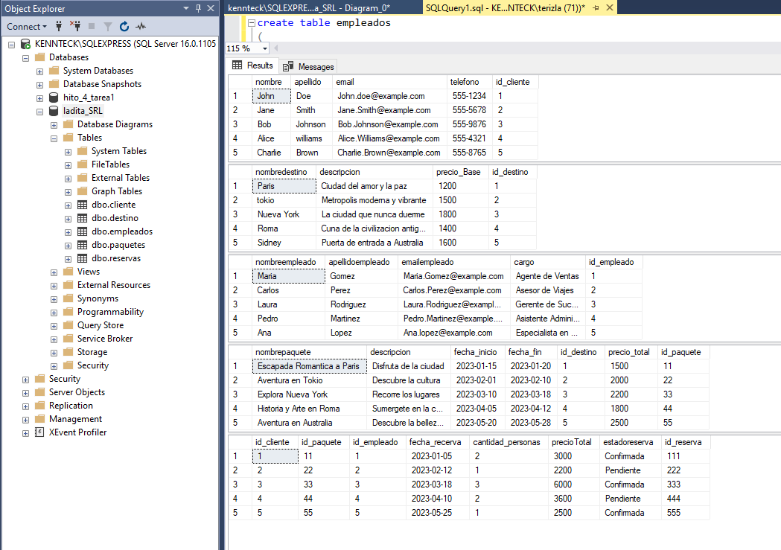
Mis registros quedaron casi exactamente igual con una variación

Slide 8
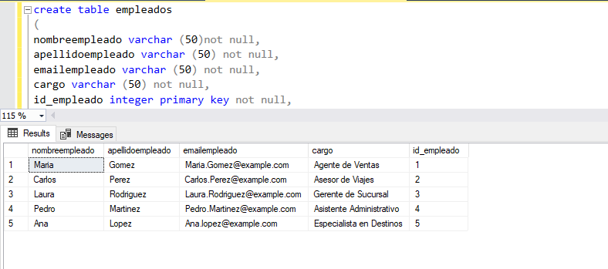
2. Manejo de conceptos Muestra un ejemplo de DDL. Mi primer ejemplo

Slide 9
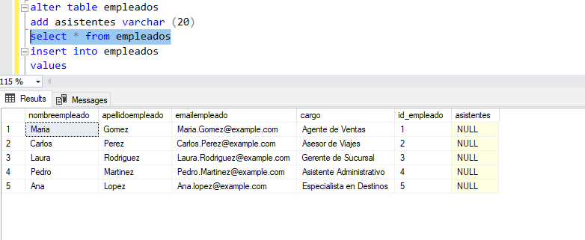
2.1. Muestra un ejemplo de DDL mi segundo ejemplo Alter table

Slide 10
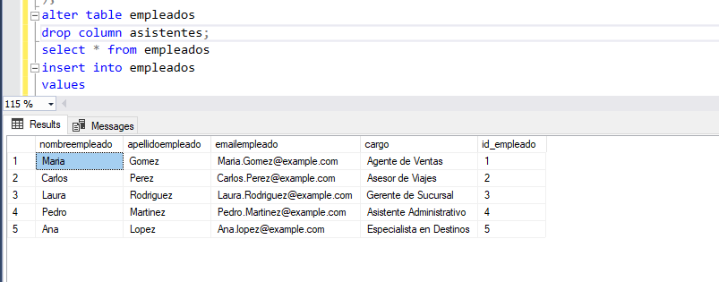
2.1. Muestra un ejemplo de DDL mi tercer ejemplo Alter table… drop column

Slide 11
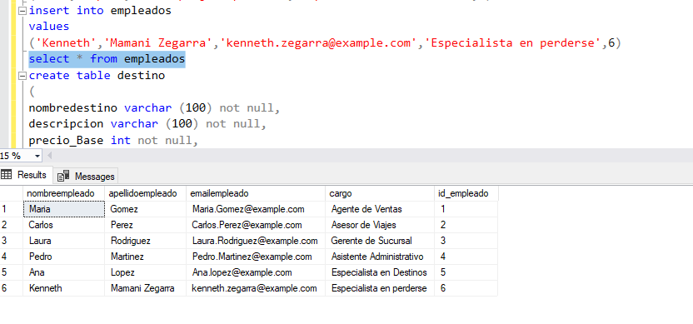
2.2. Muestra un ejemplo de DML mi primer ejemplo insert into(tabla) values(datos)

Slide 12
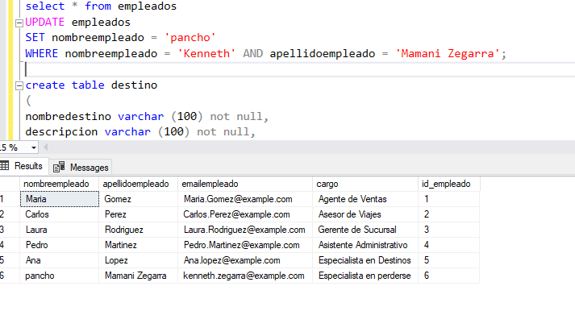
2.2. Muestra un ejemplo de DML mi segundo ejemplo update(tabla) set(columna .fila)

Slide 13
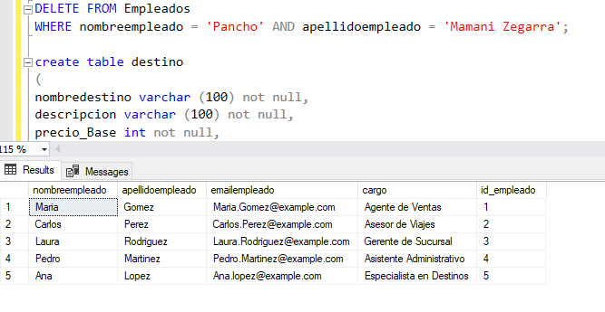
2.2. Muestra un ejemplo de DML mi tercer ejemplo delete from

Slide 14
2.3.Para que sirve INNER JOIN.
INNER JOIN se usa para combinar datos de dos o más tablas en base a una condición de relación, devolviendo solo las filas que tienen correspondencia en ambas tablas según esa condición.

Slide 15
2.4.Defina que es una función de agregación.
Una función de agregación en SQL es una función que opera sobre un conjunto de valores y devuelve un único valor .
Estas funciones realizan cálculos en conjuntos de datos para proporcionar resultados resumidos, como sumas, promedios, contar elementos o encontrar valores máximos o mínimos en una columna.

Slide 16
2.5Liste funciones de agregación que conozca
SUM: Calcula la suma de los valores en una columna numérica.
AVG: Calcula el promedio de los valores en una columna numérica.
COUNT: Cuenta el número de filas que cumplen con una condición.
MIN: Encuentra el valor mínimo en una columna.
MAX: Encuentra el valor máximo en una columna.

Slide 17
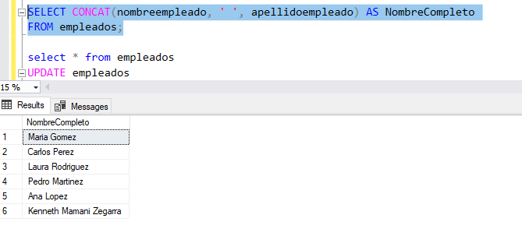
2.6. Para qué sirve la función CONCAT en SQL-Server
La función CONCAT en SQL Server se utiliza para concatenar (unir) dos o más cadenas de texto en una sola cadena. Concatena los valores proporcionados como argumentos y devuelve el resultado como una cadena combinada.

Slide 18
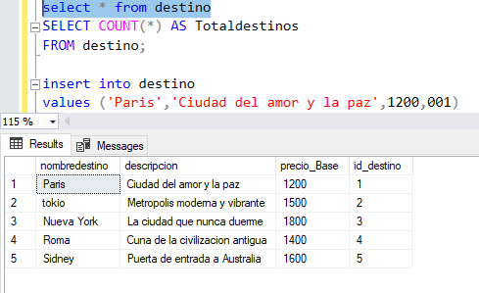
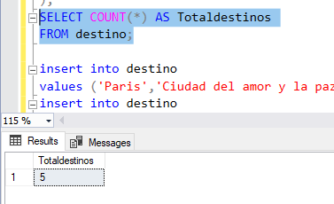
2.7. Muestra un ejemplo del uso de COUNT

Slide 19
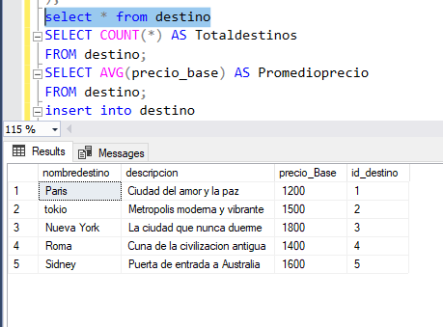
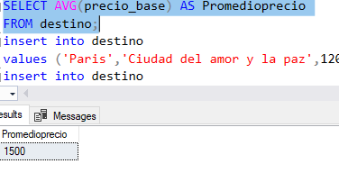
2.8. Muestra un ejemplo del usos de AVG

Slide 20
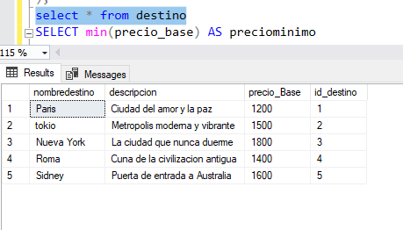
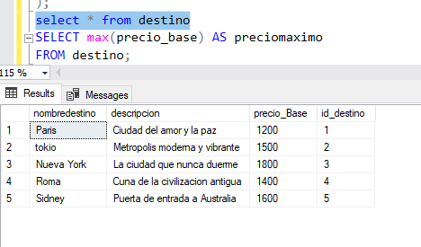
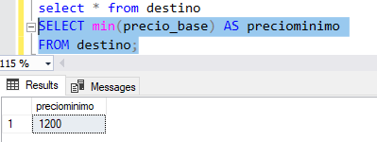
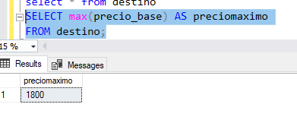
2.9. Muestra un ejemplo del uso de MIN-MAX

Slide 21
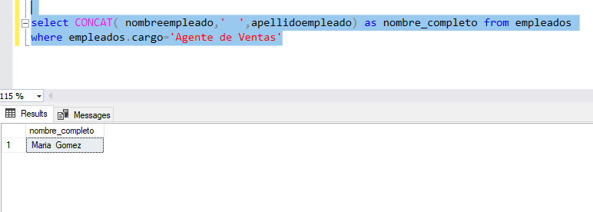
3. Manejo de consultas ¿Cuáles son los empleados que tienen el título "Agente de Ventas"?

Slide 22
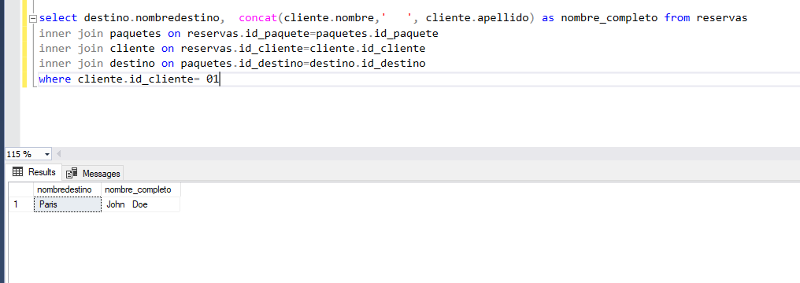
3.2. ?Cuáles son los destinos de los paquetes turísticos reservados por el clientecon ID 01

Slide 23
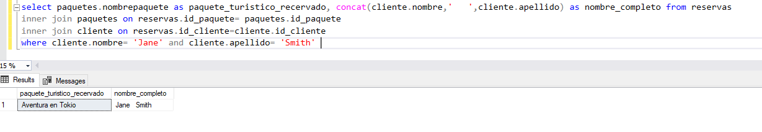
3.3. ¿Cuáles son los paquetes turísticos reservados por el cliente llamado "Jane Smith"?

Slide 24
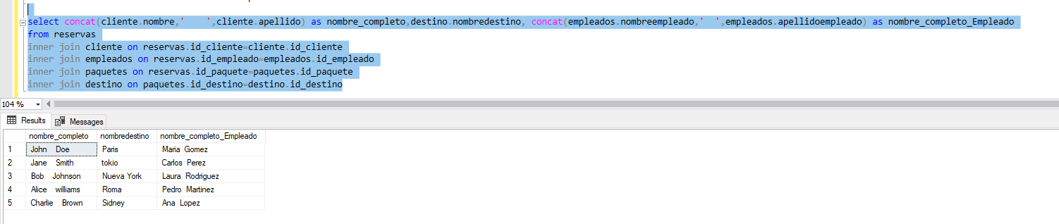
3.4. ¿Cuáles son los nombres de los clientes, los destinos de sus paquetes turísticos y los nombres de los empleados que gestionaron esas reservas?

Slide 25
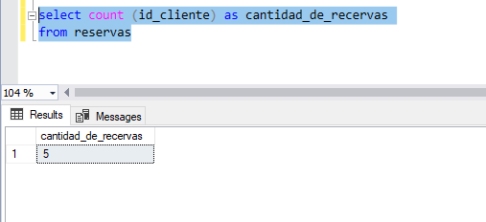
3.5. ¿Cuál es la cantidad total de personas que han reservado paquetes turísticos en la agencia?

Slide 26
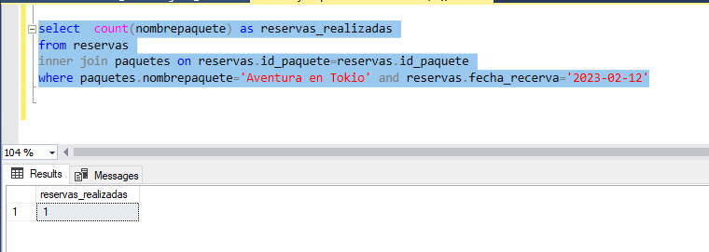
¿Cuántas reservas se han realizado para el paquete turístico llamado "Aventura en Tokio"?

Slide 27

Gracias por su atención
Esto fue base de datos
Por:Kenneth Omar Mamani Zegarra

